Slide 1
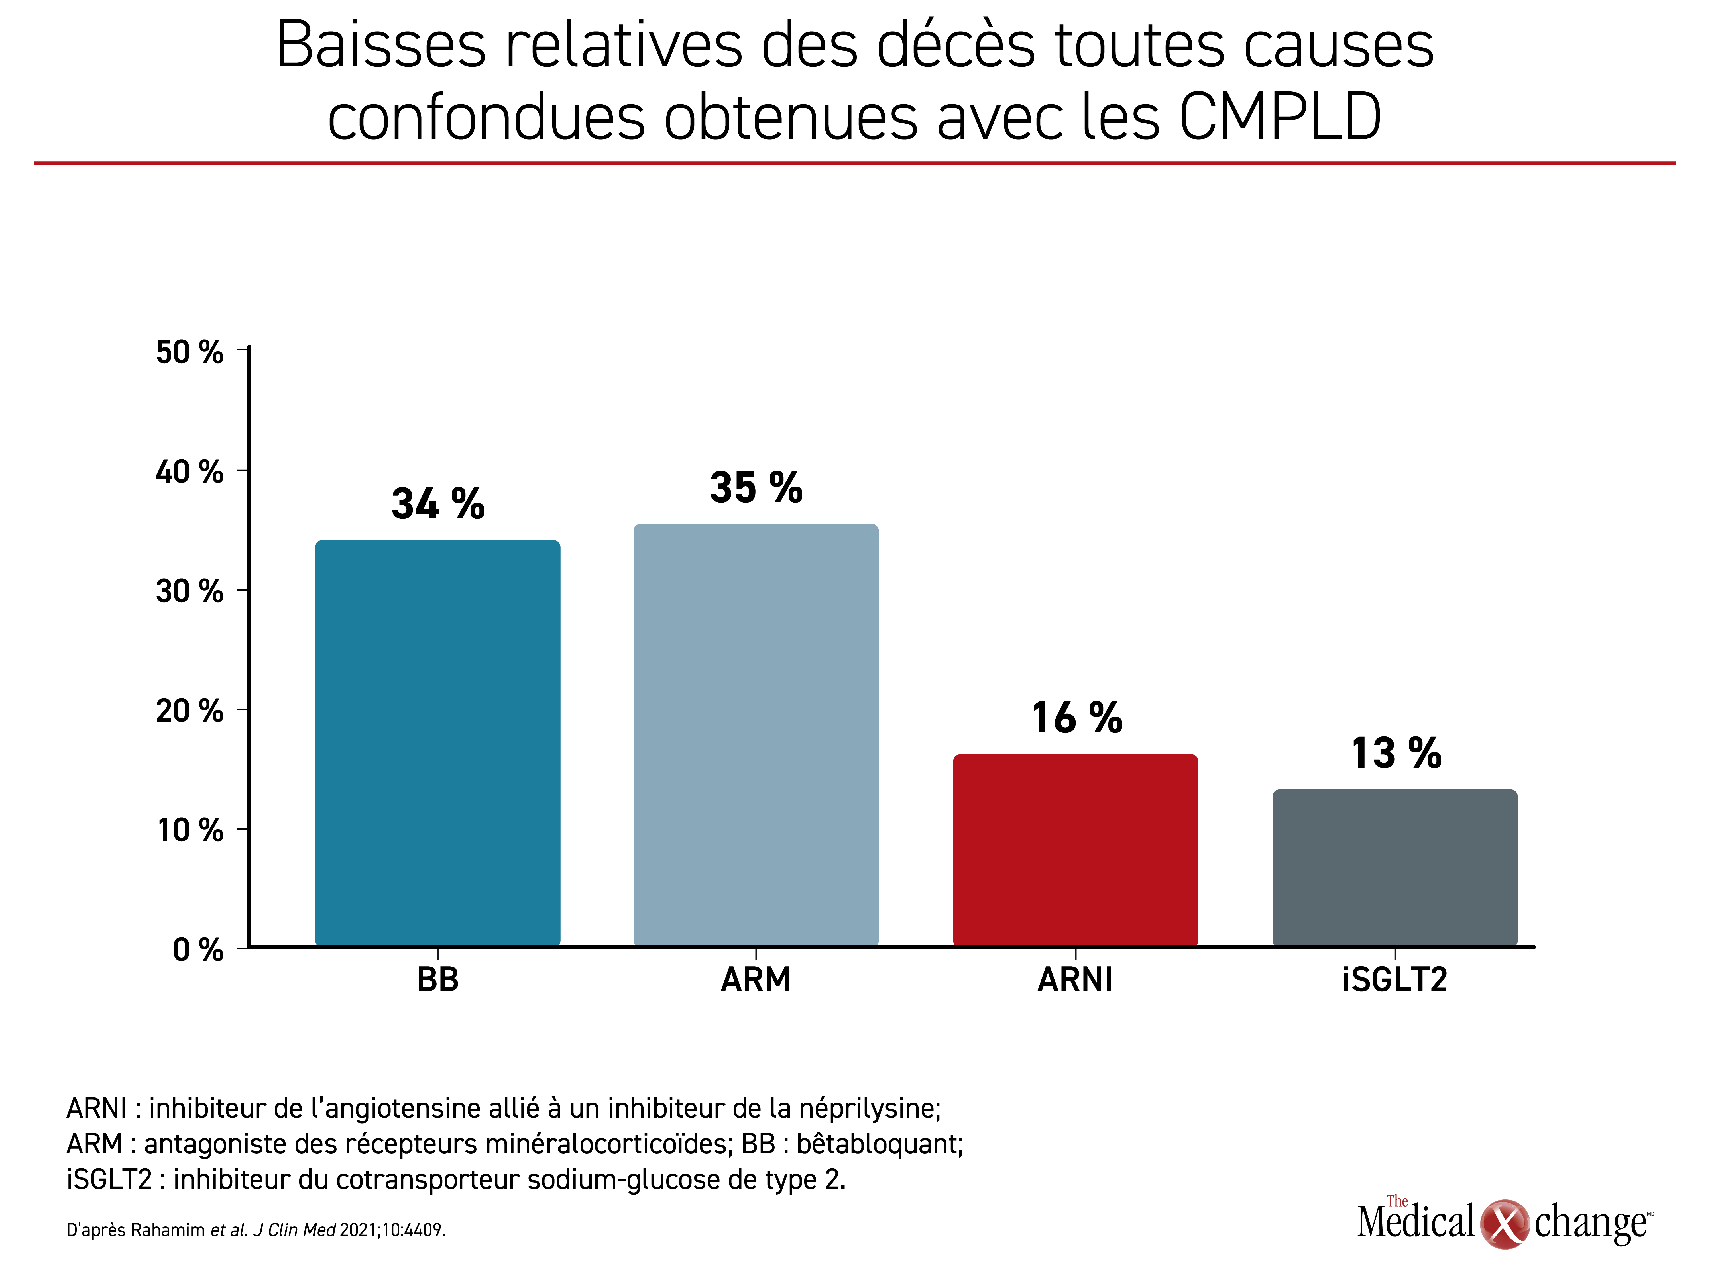
Can we move some of these words around so the lines are longer, example below
ARNI : inhibiteur de l’angiotensine allié à un inhibiteur de la néprilysine; ARM : antagoniste des récepteurs minéralocorticoïdes;
BB : bêtabloquant; iSGLT2 : inhibiteur du cotransporteur sodium-glucose de type 2.

Slide 2
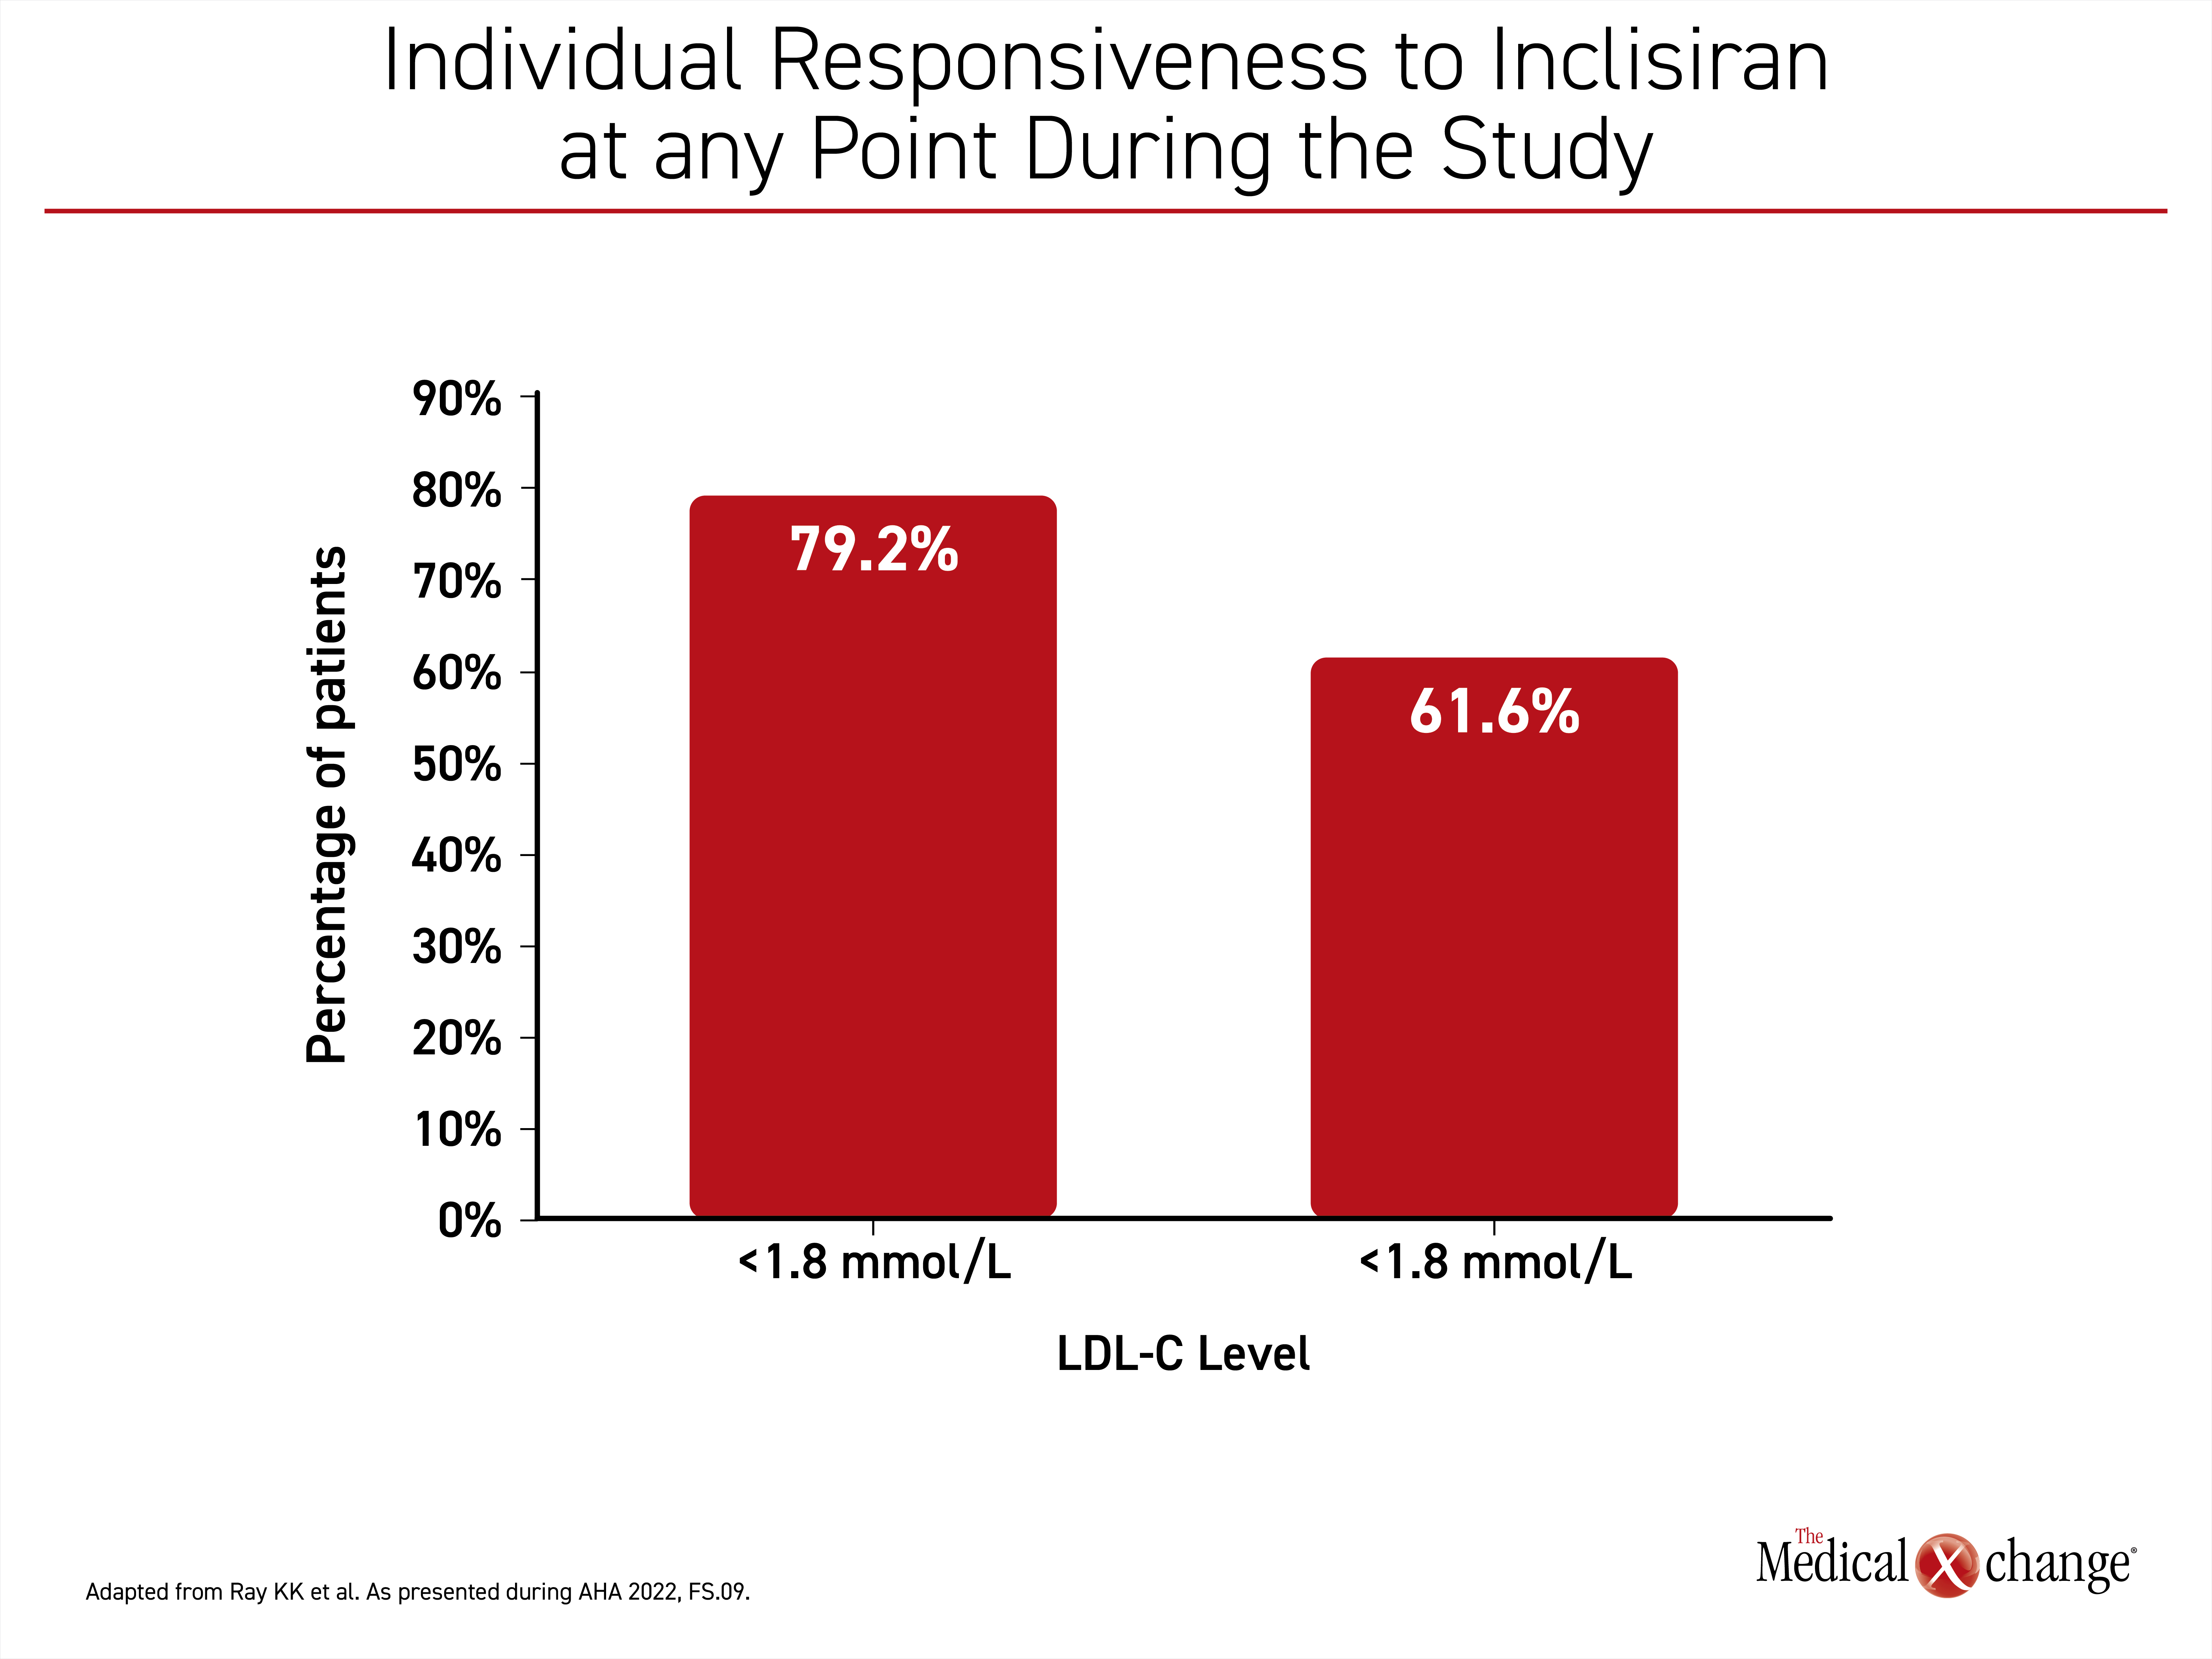
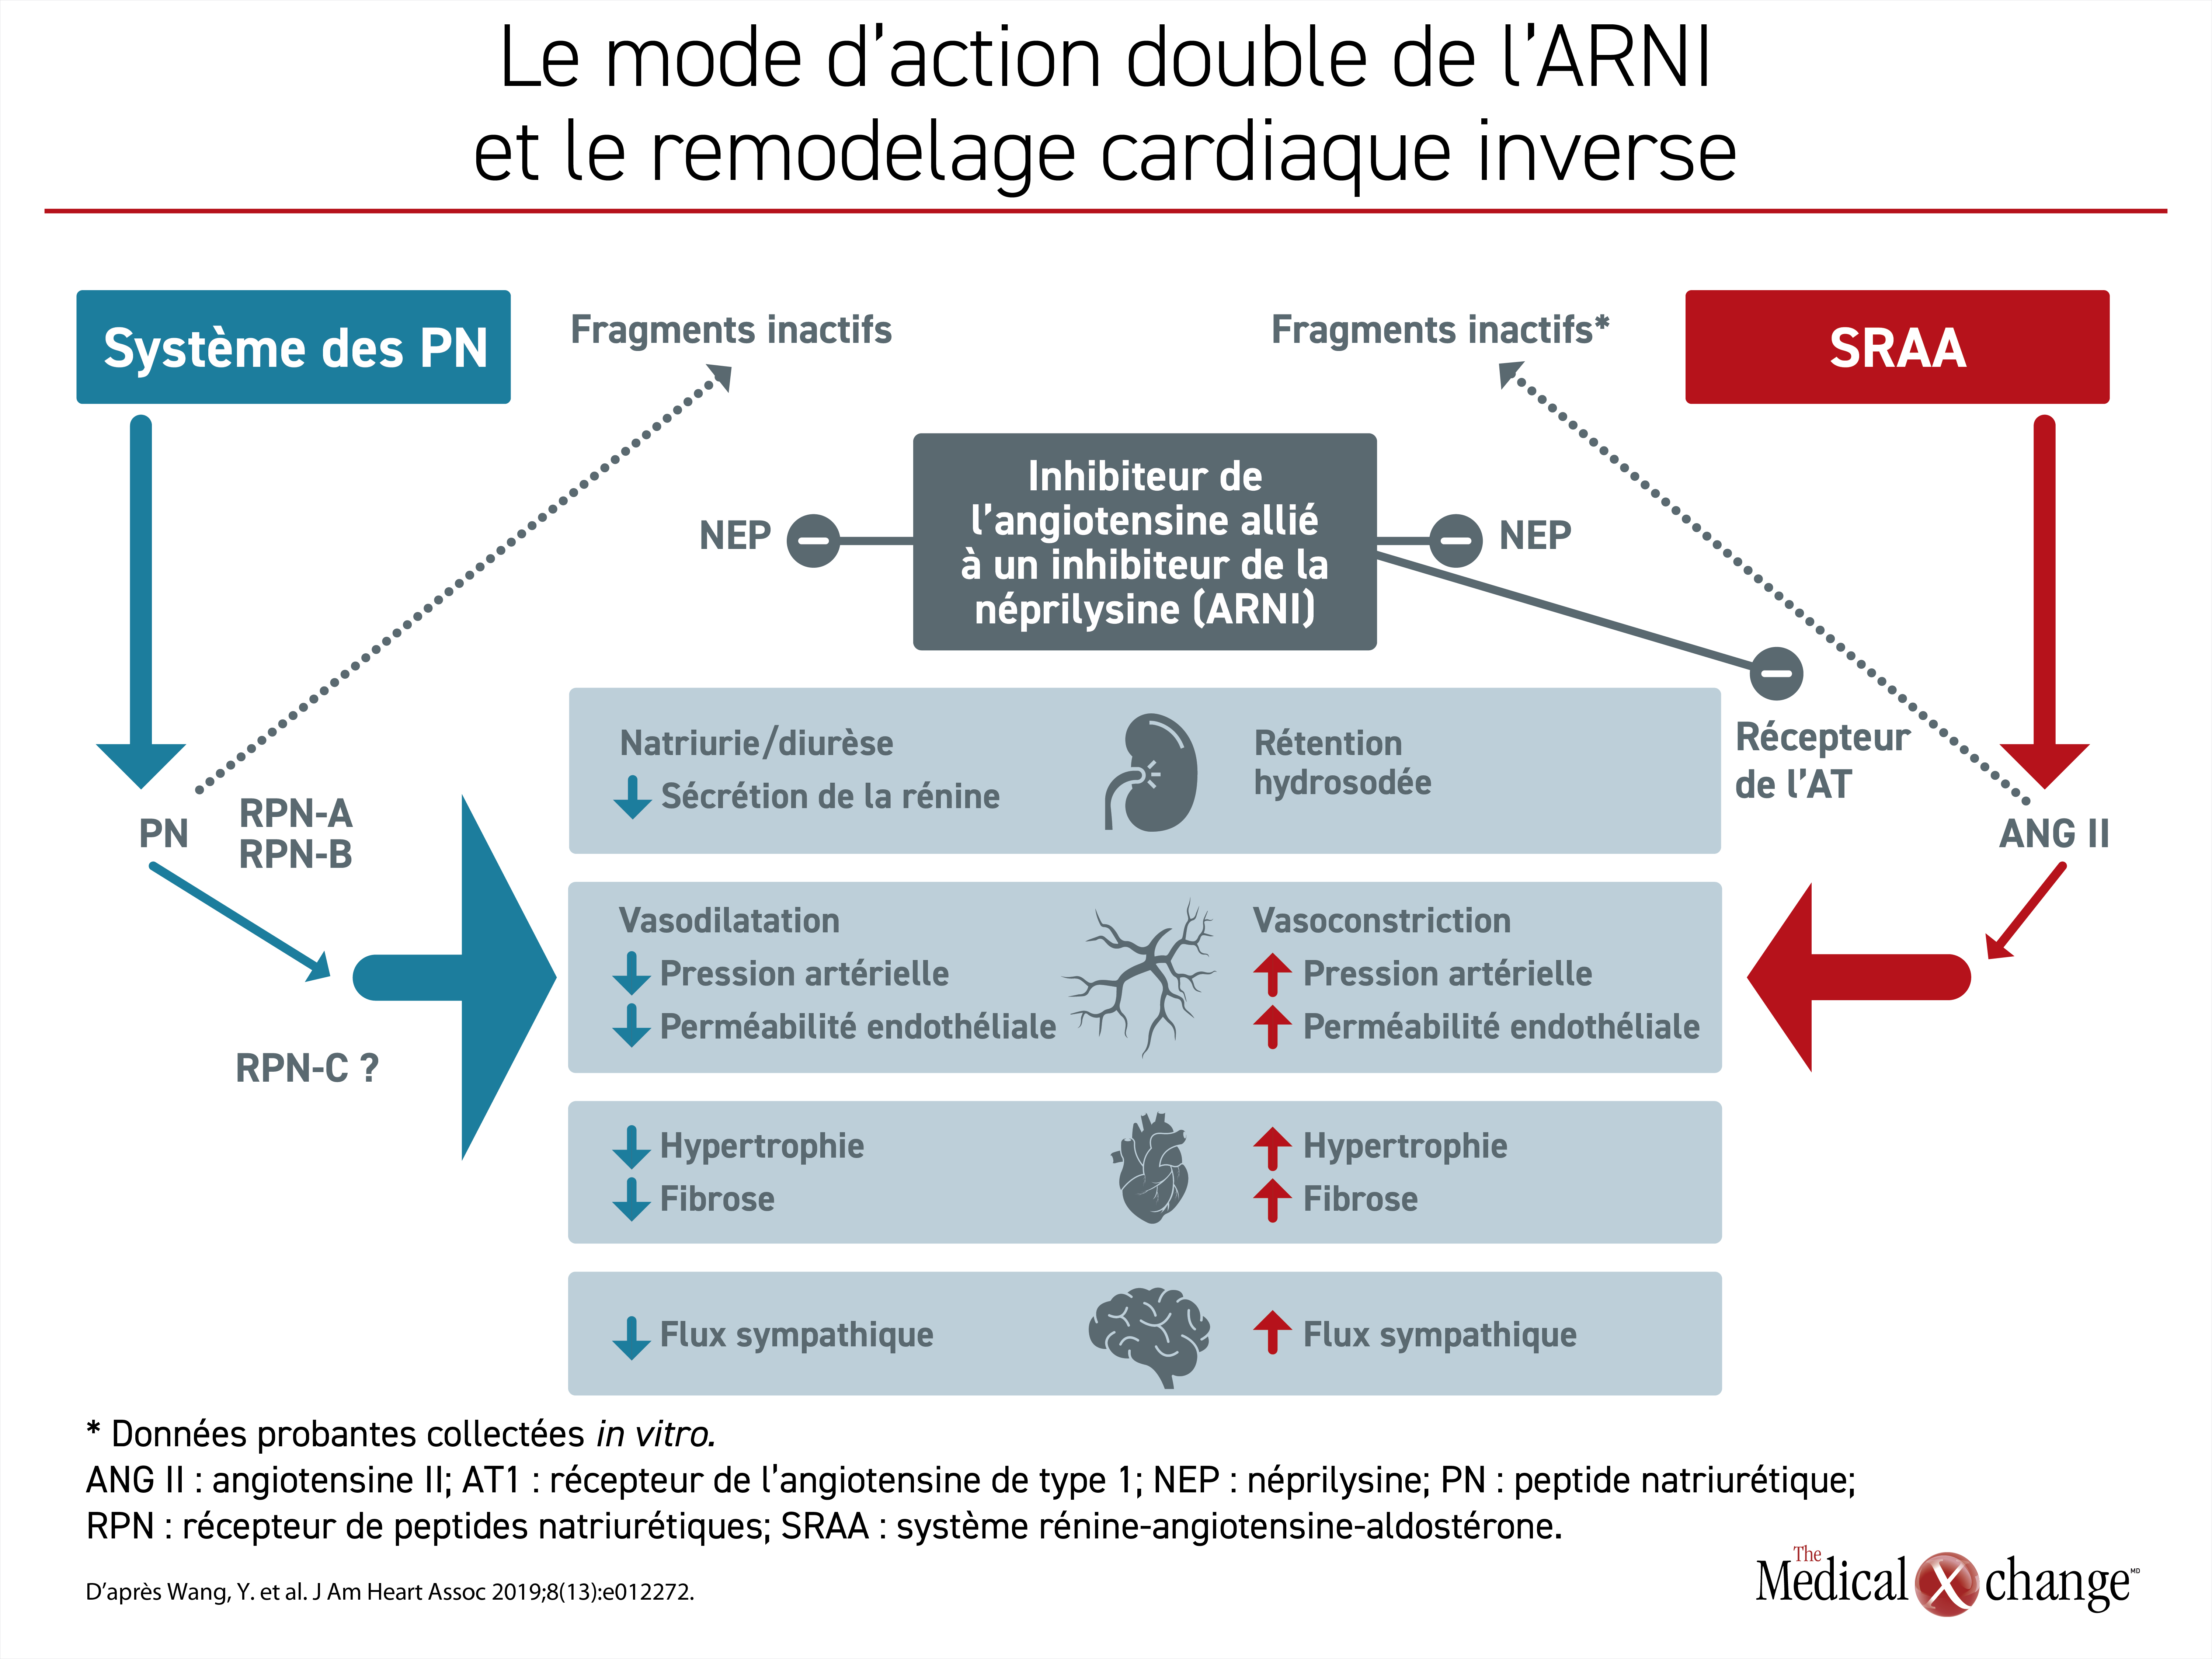

Slide 3
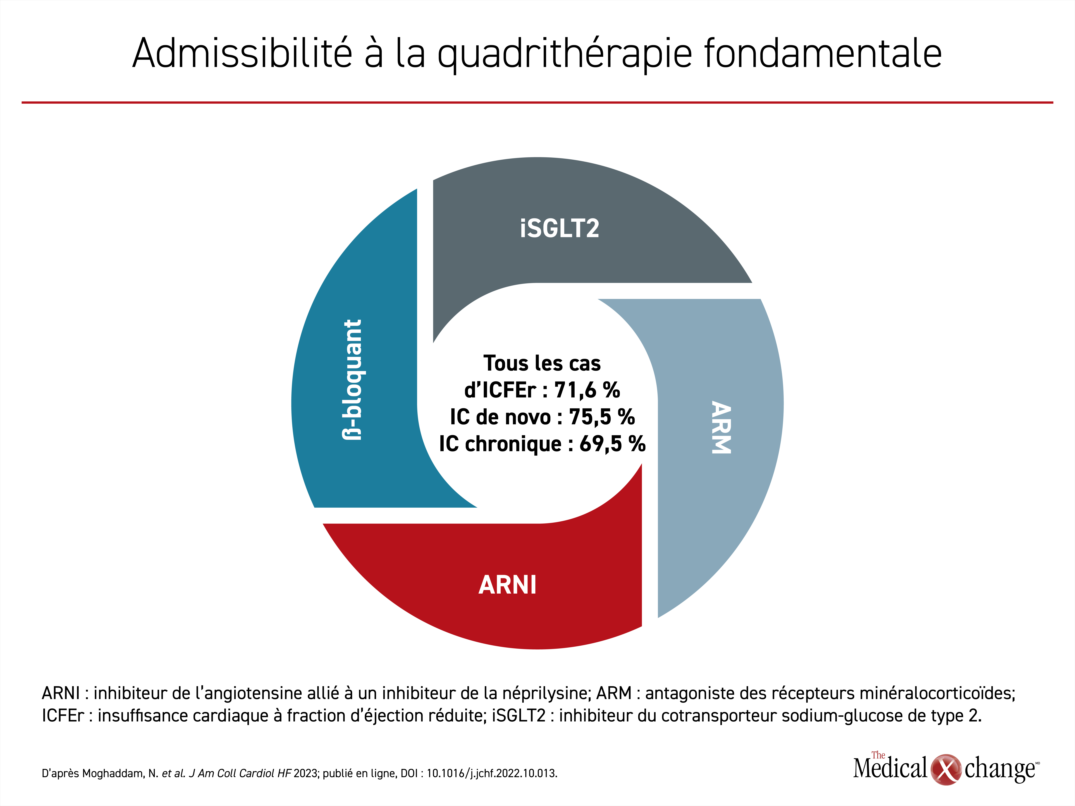

Slide 4
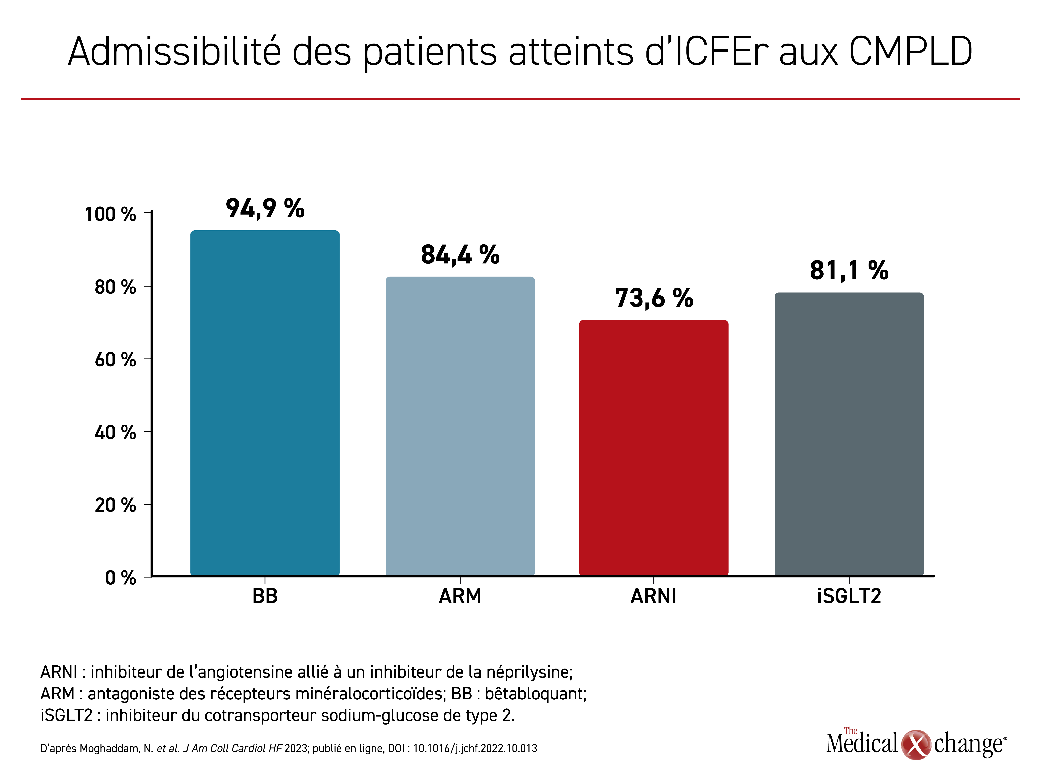
Can we move some of these words around so the lines are longer, example below
ARNI : inhibiteur de l’angiotensine allié à un inhibiteur de la néprilysine; ARM : antagoniste des récepteurs minéralocorticoïdes;
BB : bêtabloquant; iSGLT2 : inhibiteur du cotransporteur sodium-glucose de type 2.

Slide 5
